Slide 1
物 权 总 论
第六章
物 权

Slide 2

物权的起源
物权制度是随着私有制的产生而产生的。
在古雅典，土地所有权一经确立，抵押制就出现了。
土地是财产所有权，抵押就是因所有权而派生出来的其他权利。这种与所有权相关的其他财产权利，用我们现代法律用语，就统称之为物权。

Slide 3
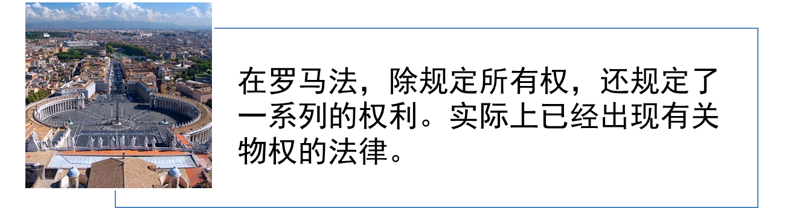
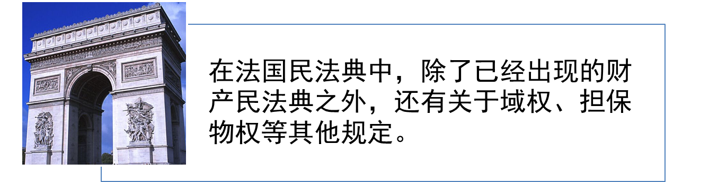
物权的发展

Slide 4
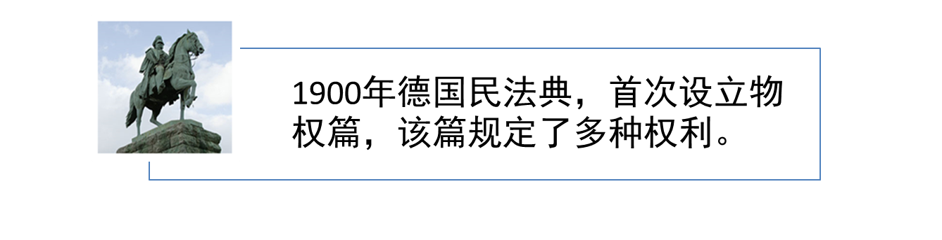
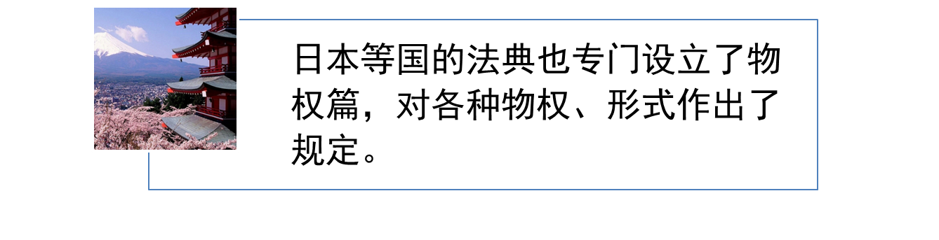
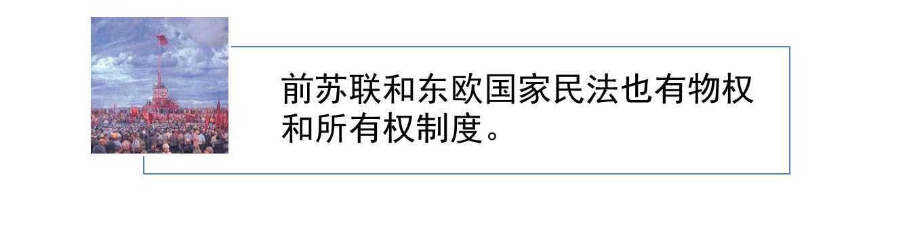
物权的发展

Slide 5

我国的物权发展
在我国，目前的民事立法中，并没有专门的物权立法规定。但有关物权在理论上和实践上已经有了一定的基础。我国物权法的立法正在进行当中。虽然立法难度较大，但相信不久的将来物权法就会正式出台。

Slide 6
一、 物权的概念
物权，是指民事主体依法对物直接占有、控制和支配的民事权利。
债权关系与所有权关系相比较，有以下几个不同点：
1
债权关系中，义务主体是特定的人，而所有权关系的义务主体是泛指的、不特定的。
2
债权关系的内容是由债权人的权利和债务人的义务关系组成，债权人债权的实现须有债务人的配合才能实现。
所有权人行使所有权不必通过他人配合，只要他人不进行妨碍或侵害即可实现。
3
债权关系的客体可以是物，也可以是行为或智力成果。而所有权关系的客体只可能是物。

Slide 7
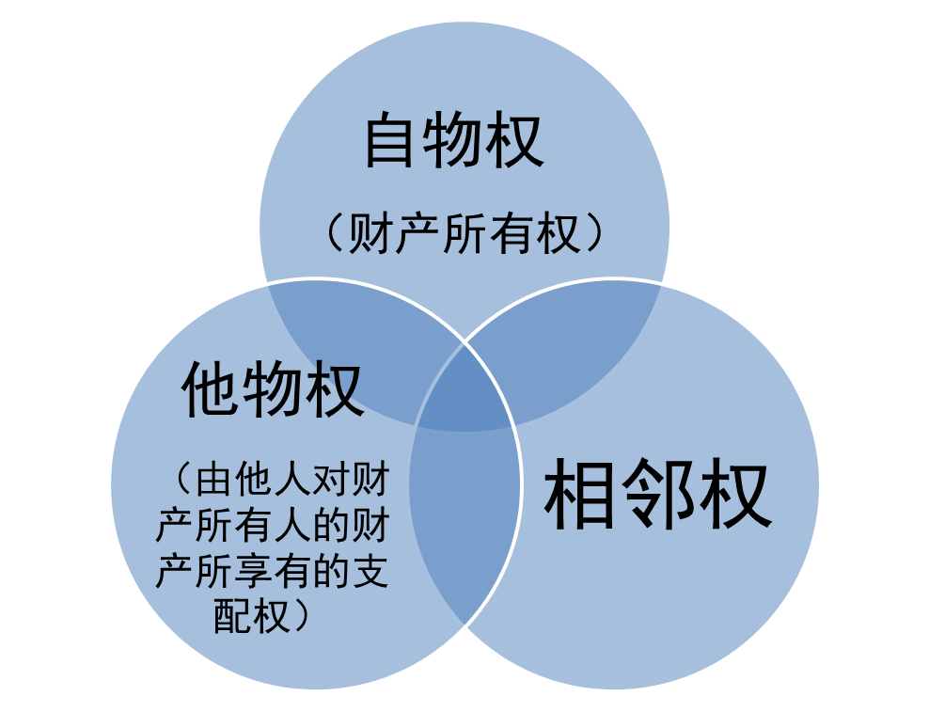
二、 物权的分类
从物权的权利范围角度，可将物权分为三个组成部分：
物权的
最基本概括

Slide 8
二、 物权的分类
从物权的客体角度
  可分为动产和不动产
从物权的内容角度
  可分为完全物权和不完全物权
从设立物权的目的角度
  可分为用益物权和担保物权

